Slide 1
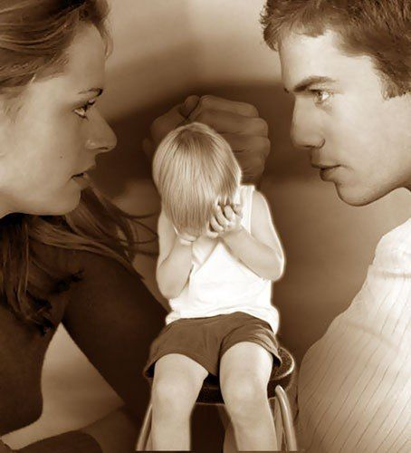
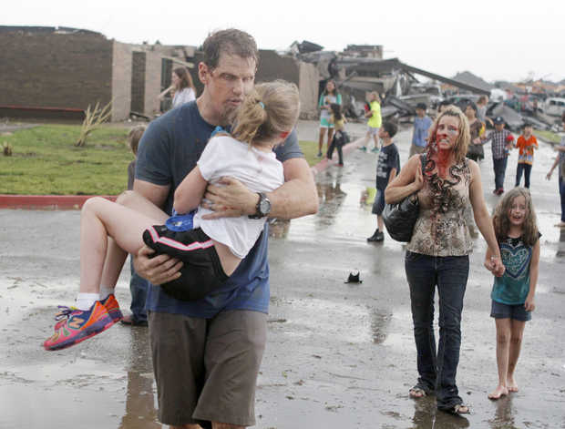
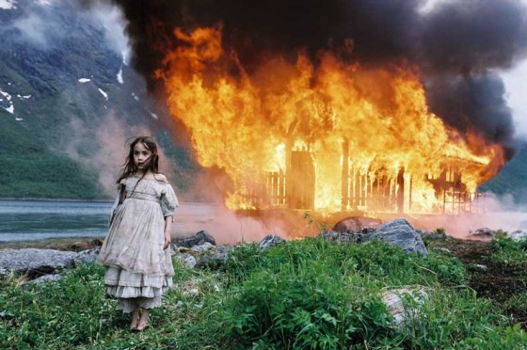
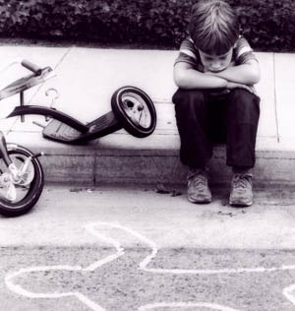
Психологические травмы у детей .

Slide 2
Психологическая травма – реактивное психическое образование (реакция на значимые для ребенка события), вызывающее длительные эмоциональные переживания и имеющее длительное психологическое воздействие. Причиной травмы может стать любое значимое событие, а источников существует огромное количество.

Slide 3
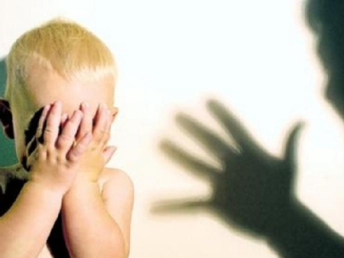
Директива – это скрытое приказание, неявно сформулированное словами или действиями родителя, за неисполнение которого ребенок будет наказан.

Slide 4
“Не живи”.
“Не будь самим собой”.
“Не верь самому себе”.
“Не будь ребенком”.
“Не чувствуй”.
“Будь самым лучшим”.
“Никому нельзя верить, – уж вы мне поверьте!”.
“Не делай”.

Slide 5
В. В. Ковалев выделяет следующие психотравмирующие факторы у детей:
Шоковые психические травмы. Они внезапны, отличаются большой силой и угрожают жизни или благополучию. Чем младше ребенок, тем больше неожиданных ситуаций может стать для него психотравмирующими: нападение животного, удар грома, появление чужого и т.п.
Психотравмирующие ситуации психологически очень значимые и имеющие кратковременное действие: утрата или болезнь члена семьи, ссора со сверстниками и т.п.
Хронически действующие психотравмирующие ситуации, которые затрагивают основные ценностные ориентации ребенка: семейные конфликты, противоречивое воспитание и т.п.
Эмоциональная депривация, которая препятствует формированию у ребенка привязанности: разлука с матерью, неспособность матери создать эмоционально теплую атмосферу и т.п.

Slide 6
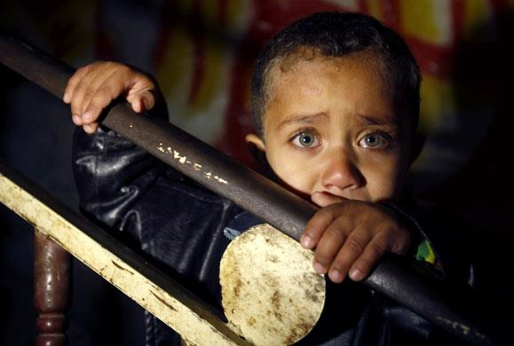
Разделяют 3 подвида посттравматических стрессовых расстройств:
1.Острое расстройство - развивается в течение
3-х месяцев после травмирующей ситуации
2.Хроническое расстройство - более 3-х месяцев с момента травмирующей ситуации
3.Отсроченное расстройство – после 6 и более месяцев после травмирующей ситуации

Slide 7
Характерные симптомы после психической травмы:
Навязчивое повторное переживание событий.
Стремление избежать всего, что может напомнить психическую травму.
Общее психологическое возбуждение, которое не наблюдалось раньше.
Очень часто у детей возникает заикание, которому предшествует мутизм
В связи со стрессом может появиться ночной энурез
Могут появиться соматические заболевания
Расстройство пищевого поведения, сна, а также отказом принять нового воспитателя

Slide 8
Факторы риска возникновения у ребенка сильной реакции на психическую травму:
1.Нервно-психические нарушения. Наиболее подвержены действию психотравмы дети пассивные, замкнутые, инертные, чрезмерно реактивные или аффективные и имеющие те или иные отклонения в нервной системе.
2.Наличие в анамнезе предшествующей психической травмы (особенно если она похожа на текущую).
3.Нарушения в семейных отношениях.

Slide 9

Помощь ребенку, пережившему психическую травму, имеет три последовательно осуществляемые стадии:
Установление безопасной атмосферы.
Работа с переживаниями.
Включение в обычную жизнь.

Slide 10
Характерные симптомы у детей 3—7 лет после психической травмы
Поведенческие изменения (беспомощность, пассивность, гнев, враждебность, вспышки раздражительности и упрямства, перепады настроения) являются своеобразным способом, которым ребенок говорит о психической травме.
Усиление страхов, в особенности страха одиночества и темноты. Появление или усиление страха перед засыпанием и страшных снов без распознаваемого содержания.
Проигрывание переживаемого события.
Приписывание магических свойств воспоминаниям о травме.
Тревожная привязанность к членам семьи.
Познавательные трудности.
Регрессивные симптомы

Slide 11
Детей, переживших травматические события, условно разделяют на 4 категории:
Компенсированные – которые нуждаются в легкой психической поддержке на уровне семьи.
Дезадаптация легкой степени ребенок нуждается в психической поддержке на уровне семьи и профессиональной помощи психолога.
Дезадаптация средней степени ребенок нуждается в психической поддержке на уровне семьи и профессиональной помощи психолога и фармакологической коррекции. Присутствуют пограничные психические состояния (постоянное чувство страха, тревоги, агрессии)
Дезадаптация тяжелой степени – требует длительного лечения и восстановления, выраженное нарушение психики, необходимо вмешательство психиатра.

Slide 12

Спасибо за внимание.

